Slide 1
Bài 9
( Tiết 1 )

Slide 2
I. Mở đầu bài học II. Nội dung bài học
Triết học duy tâm cho rằng “ Thần thánh, thượng đế đã tạo ra và quyết định sự phát triển của loài người”, liệu điều đó có đúng không ???

Slide 3
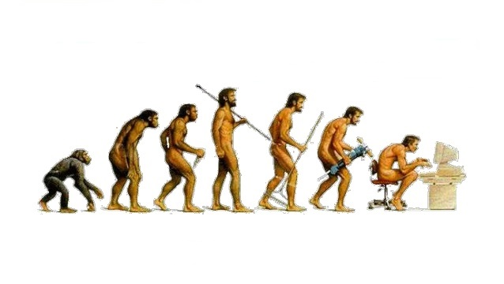
Triết học duy học biện chứng đã khẳng định: “ Con người là chủ thể của lịch sử.”

Slide 4
Vậy tại sao lại nói con người là chủ thể của lịch sử? Là chủ thể của lịch sử con người cần được nhà nước và xã hội quan tâm như thế nào ?

Slide 5
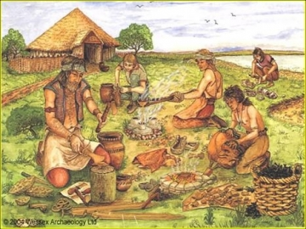
1. Con người là chủ thể của lịch sử
Vai trò chủ thể lịch sử của con người được thể hiện ở những đặc điểm nào???

Slide 6
Vai trò chủ thể lịch sử của con người được thể hiện ở những đặc điểm nào???
???
???
???

Slide 7
Tự sáng tạo ra lịch sử của mình
Là chủ thể sáng tạo nên các giá trị vật chất và tinh thần
Là động lực của các cuộc cách mạng xã hội
Con người

Slide 8
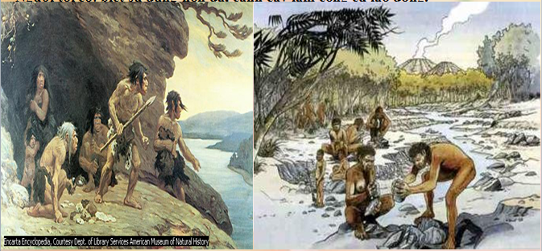
a) Con người tạo ra lịch sử của mình
Quá trình phát triển của con người :
Người tối cổ: biết sử dụng hòn đá, cành cây làm công cụ lao động.

Slide 9
Người tinh khôn: Lúc đầu sử dụng công cụ lao động bằng đá, sau bằng đồ kim loại. ( Công cụ lao động của người tinh khôn )

Slide 10
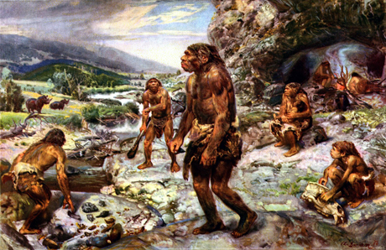
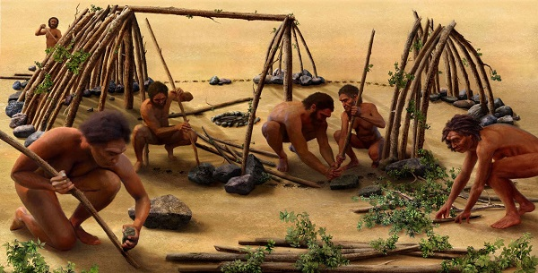
Quá trình phát triển của xã hội
Người tối cổ sống theo bầy, đàn trong hang động, núi đá, sau biết dựng lều.

Slide 11
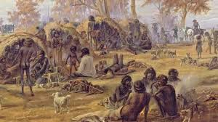
Người tinh khôn: sống thành từng nhóm nhỏ, có quan hệ họ hàng dần dần trở thành thị tộc và bộ lạc.

Slide 12
→ Kết luận : - Lịch sử loài người được hình thành từ khi con người biết chế tạo và sử dụng công cụ lao động. - Nhờ biết lao động, con người đã tự mình tách ra khỏi thế giới động vật chuyển sang thế giới loài người và lịch sử xã hội cũng bắt đầu từ đó.

Slide 13
Việc chế tạo ra công cụ lao động có ý nghĩa giúp con người tự sáng tạo ra lịch sử của mình.

Slide 14
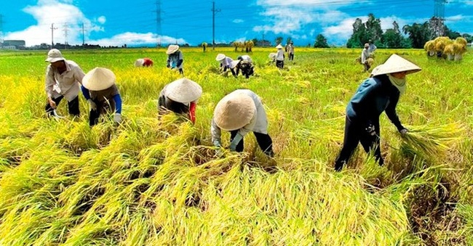
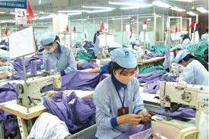
b) Con người là chủ thể sáng tạo nên các giá trị vật chất và tinh thần của xã hội  Sáng tạo ra các giá trị vật chất
Để tồn tại và phát triển con người phải lao động sản xuất tạo ra của cải vật chất để nuôi sống xã hội.
Ví dụ : Con người sản xuất ra lương thực, thực phẩm để nuôi sống bản thân, sản xuất hàng tiêu dùng,...

Slide 15
b) Con người là chủ thể sáng tạo nên các giá trị vật chất và tinh thần của xã hội  Sáng tạo ra các giá trị vật chất
Để tồn tại và phát triển con người phải lao động sản xuất tạo ra của cải vật chất để nuôi sống xã hội.
Sản xuất ra của cải vật chất là đặc trưng chỉ có ở con người.
Là kết quả của quá trình lao động và sáng tạo của con người.

Slide 16
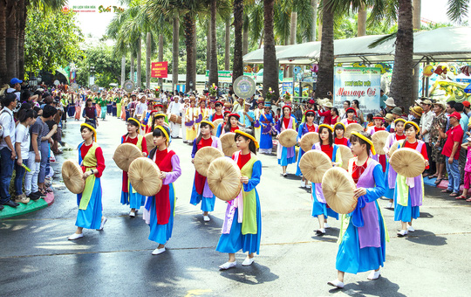
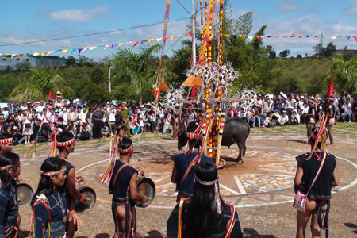
● Sáng tạo ra các giá trị tinh thần
Đời sống lao động của con người là nguồn đề tài vô tận của các giá trị văn hóa, tinh thần.
Con người là tác giả của các công trình văn hóa nghệ thuật.
Ví dụ : Múa hát, cồng chiêng Tây Nguyên,...

Slide 17
b) Con người là chủ thể sáng tạo nên các giá trị vật chất và tinh thần của xã hội
- Con người tạo ra của cải vật chất không chỉ để đảm bảo cho sự tồn tại của xã hội, mà còn thúc đẩy xã hội phát triển.
- Ngoài ra con người còn sáng tạo ra các giá trị tinh thần như: những công trình khoa học, các tác phẩm văn học, nghệ thuật.

Slide 18
c) Con người là động lực của các cuộc cách mạng xã hội
Nhu cầu về cuộc sống tốt đẹp hơn là động lực thúc đẩy con người không ngừng đấu tranh để cải tạo xã hội, mọi cuộc cách mạng đều do con người tạo ra.
Ví dụ: Từ Công xã nguyên thủy ⇨ Chiếm hữu nô lệ ⇨ Chế độ phong kiến ⇨ Tư bản chủ nghĩa ⇨ Chủ nghĩa Cộng Sản.

Slide 19
Ví dụ: Từ Công xã nguyên thủy ⇨ Chiếm hữu nô lệ ⇨ Chế độ phong kiến ⇨ Tư bản chủ nghĩa ⇨ Xã hội chủ nghĩa
Công xã nguyên thủy
Chiếm hữu nô lệ
Phong kiến
Xã hội chủ nghĩa
Tư bản chủ nghĩa

Slide 20
 ↑ Kết luận: Con người là chủ thể của lịch sử, sáng tạo ra lịch sử. Trong quá trình đó, con người luôn tôn trọng và biết vận dụng quy luật khách quan để phục vụ cuộc sống của mình.

Slide 21
c) Con người là động lực của các cuộc CMXH
Nhu cầu về một cuộc sống tốt đẹp hơn là động lực thúc đẩy con người không ngừng đấu tranh để cải tạo xã hội.Biểu hiện cụ thể là các cuộc đấu tranh giai cấp, mà đỉnh cao là các cuộc cách mạng xã hội

Slide 22
Câu 1. Chủ thể nào dưới đây sáng tạo ra lịch sử xã hội loài người? A. Thần linh B.Thượng đế C. Loài vượn cổ D. Con người
D

Slide 23
Câu 2. Lịch sử xã hội loài người được hình thành khi con người biết A. Chế tạo và sử dụng công cụ lao động B. Trao đổi thông tin C. Trồng trọt và chăn nuôi D. Ăn chín, uống sôi.
A

Slide 24
Câu 3. Khẳng định nào dưới đây không đúng về vai trò chủ thể lịch sử của con người? A. Con người sáng tạo ra lịch sử của mình B. Con người là chủ thể sáng tạo nên các giá trị vật chất C. Con người là mục tiêu của sự phát triển xã hội D. Con người là động lực của các cuộc cách mạng xã hội
C.

Slide 25
Câu 4. Để đảm bảo cho sự tồn tại và phát triển của xã hội con người phải A. Thông minh B. Cần cù C. Lao động D. Sáng tạo
C

Slide 26
1.Nếu con người ngừng sản xuất của cải vật chất | A, Tự sáng tạo ra lịch sử của mình
2.Sản xuất của cải vật chất là quá trình lao động | B, Con người là chủ thể sáng tạo nên các giá trị tinh thần
3.Việc chế tạo ra công cụ lao động giúp con người | C, Nhu cầu về một cuộc sống tốt đẹp hơn
4.Để đảm bảo cho sự tồn tại và phát triển của xã hội, con người phải | D, Lao động
5.Con người là tác giả của các công trình khoa học thể hiện | E, Con người không thể tồn tại và phát triển
6. Giá trị vật chất mà con người sáng tạo nên | F, Có mục đích và không ngừng sáng tạo
7.Động lực thúc đẩy con người không ngừng đấu tranh để cải tạo xã hội là | G, Phương tiện đi lại

Slide 27
Đáp án: 1 – E 2 – F 3 – A 4 – D 5 – B 6 – G 7 – C

